Slide 1
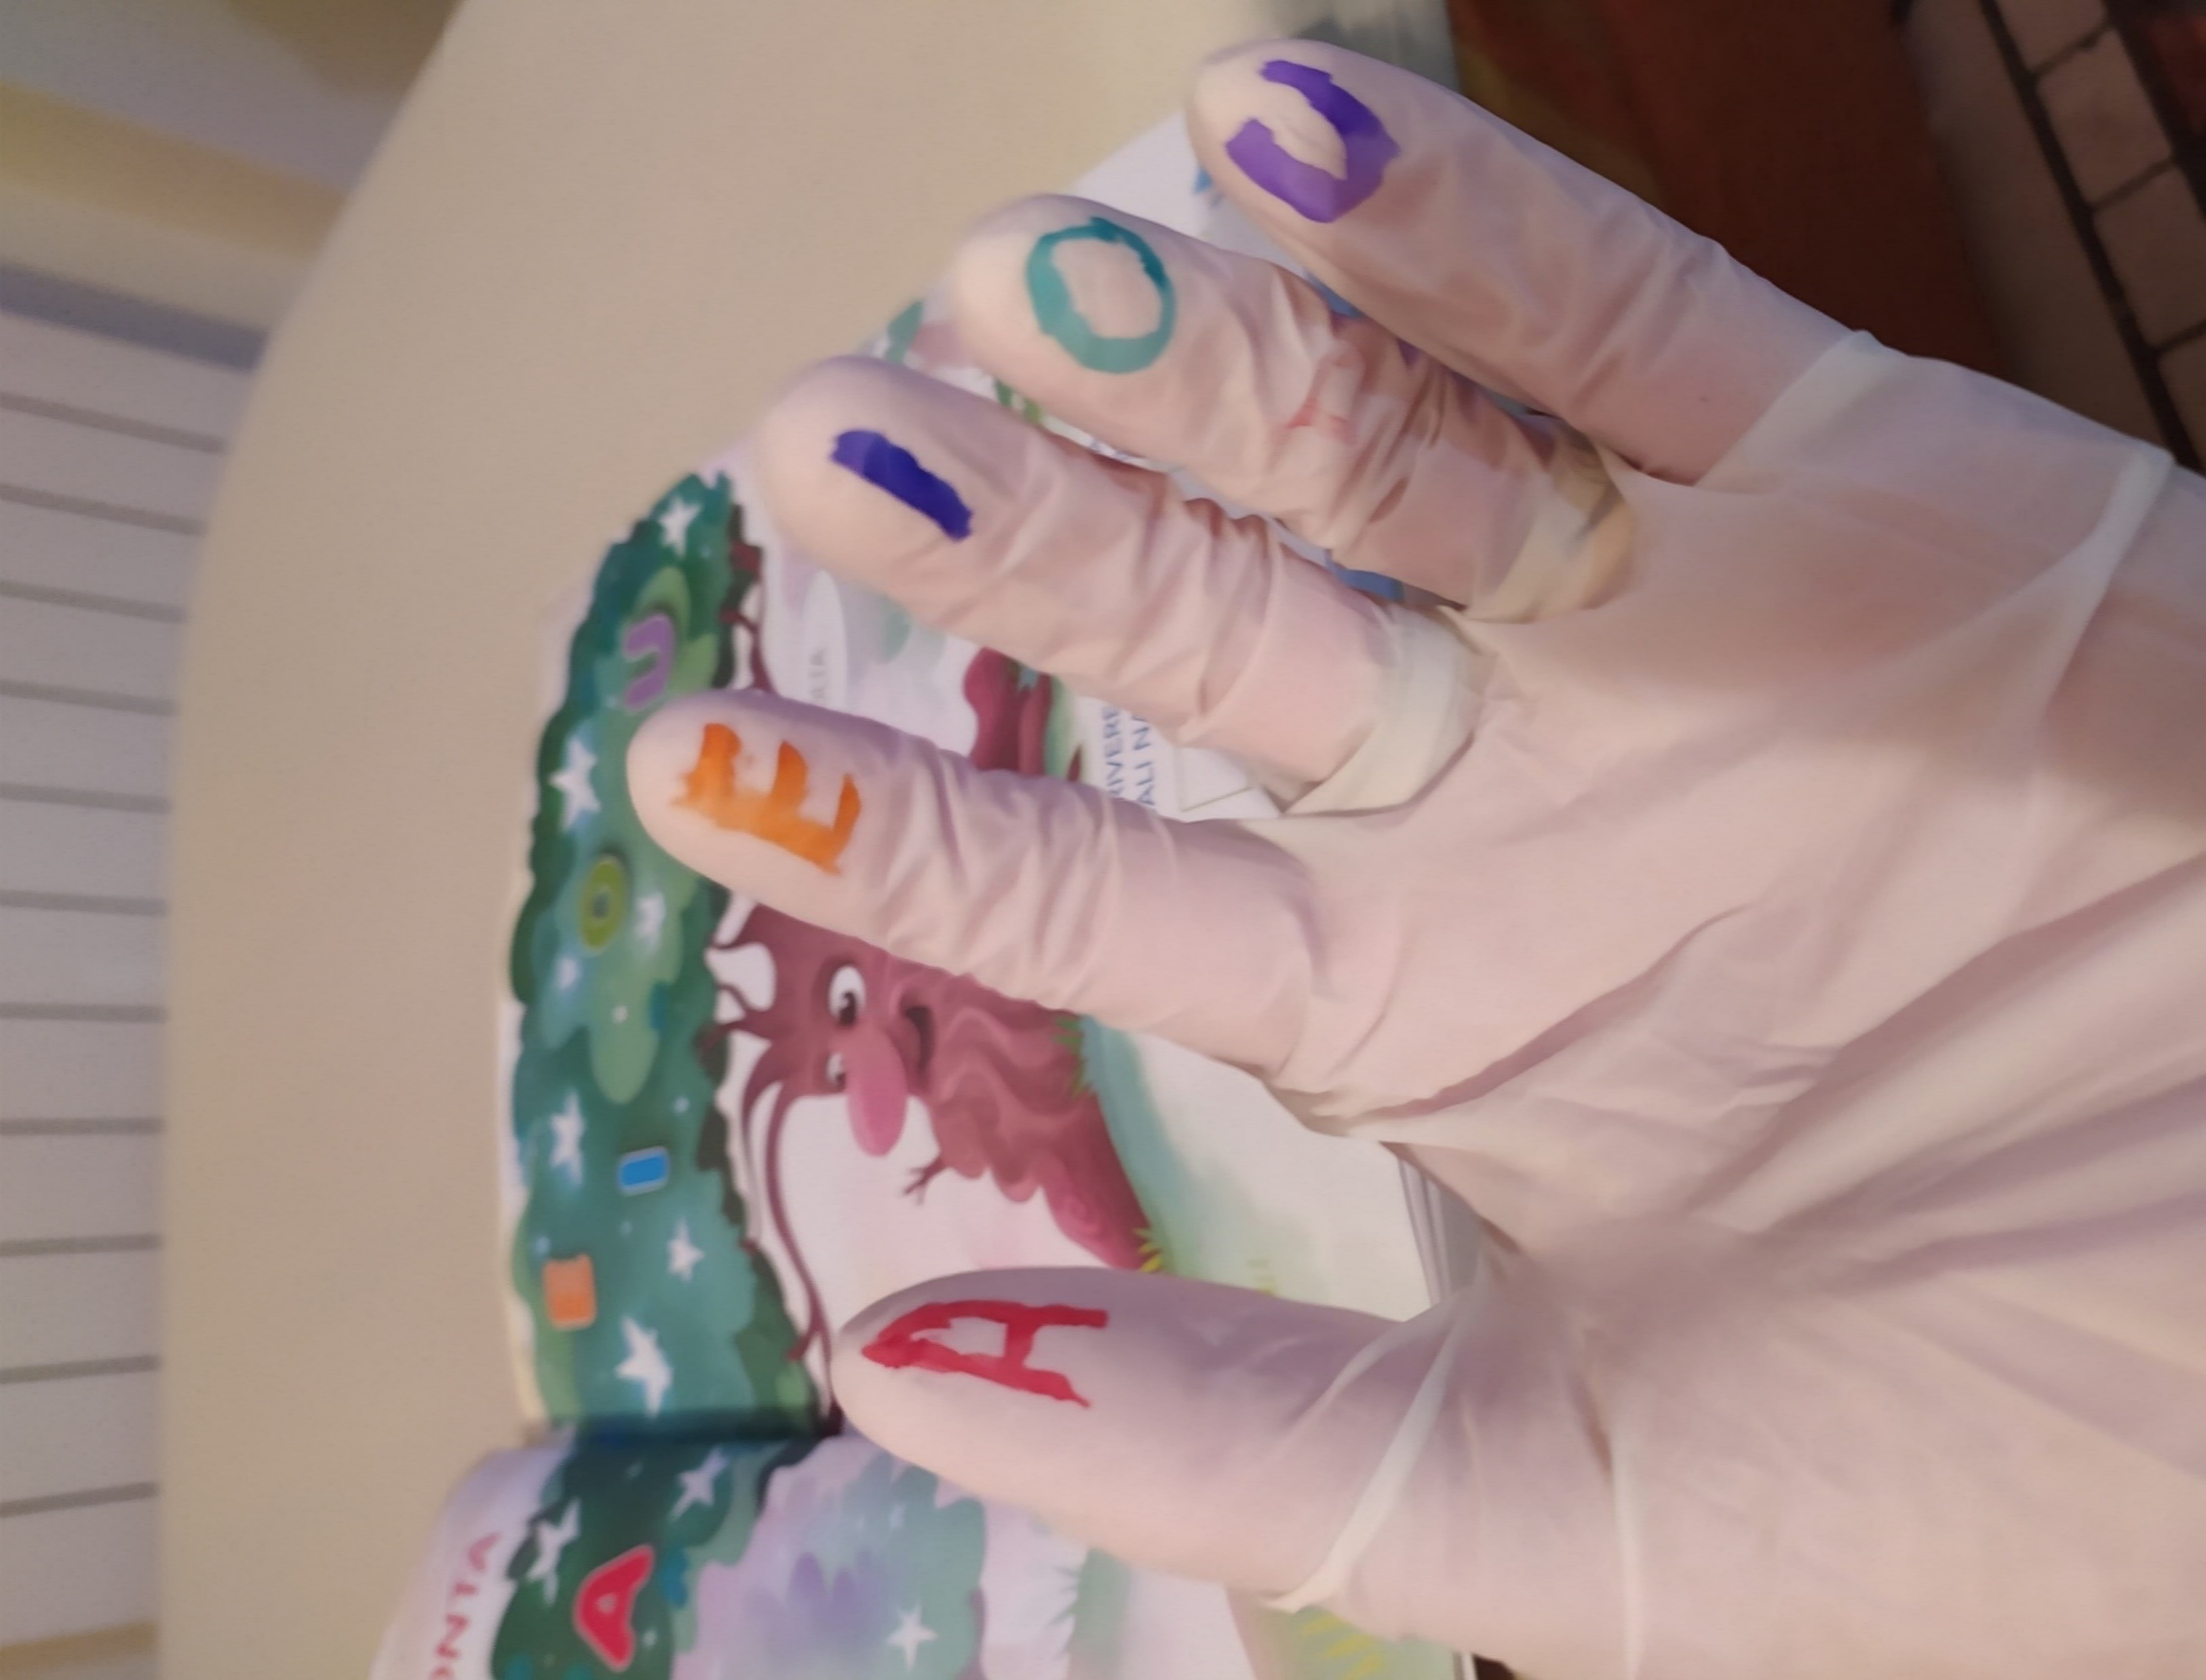
RIPETIAMO LE VOCALI …E GIOCHIAMO CON LE DITA

Slide 2
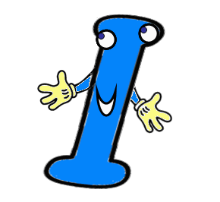
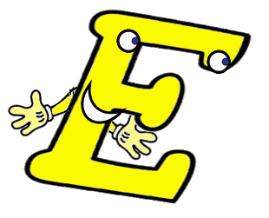
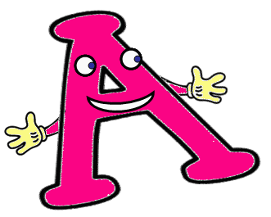
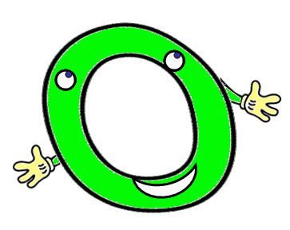
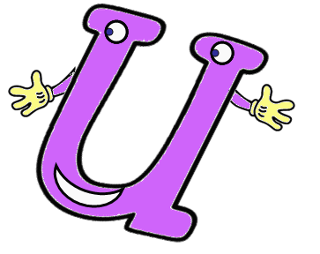
ASCOLTATE ADESSO LA STORIA CHE VI RACCONTA LA MAESTRA CON ATTENZIONE PERCHE’ AVETE UN BEL COMPITO DA SVOLGERE PER GLI ABITANTI DEL REGNO SENZA VOCALI

Slide 3
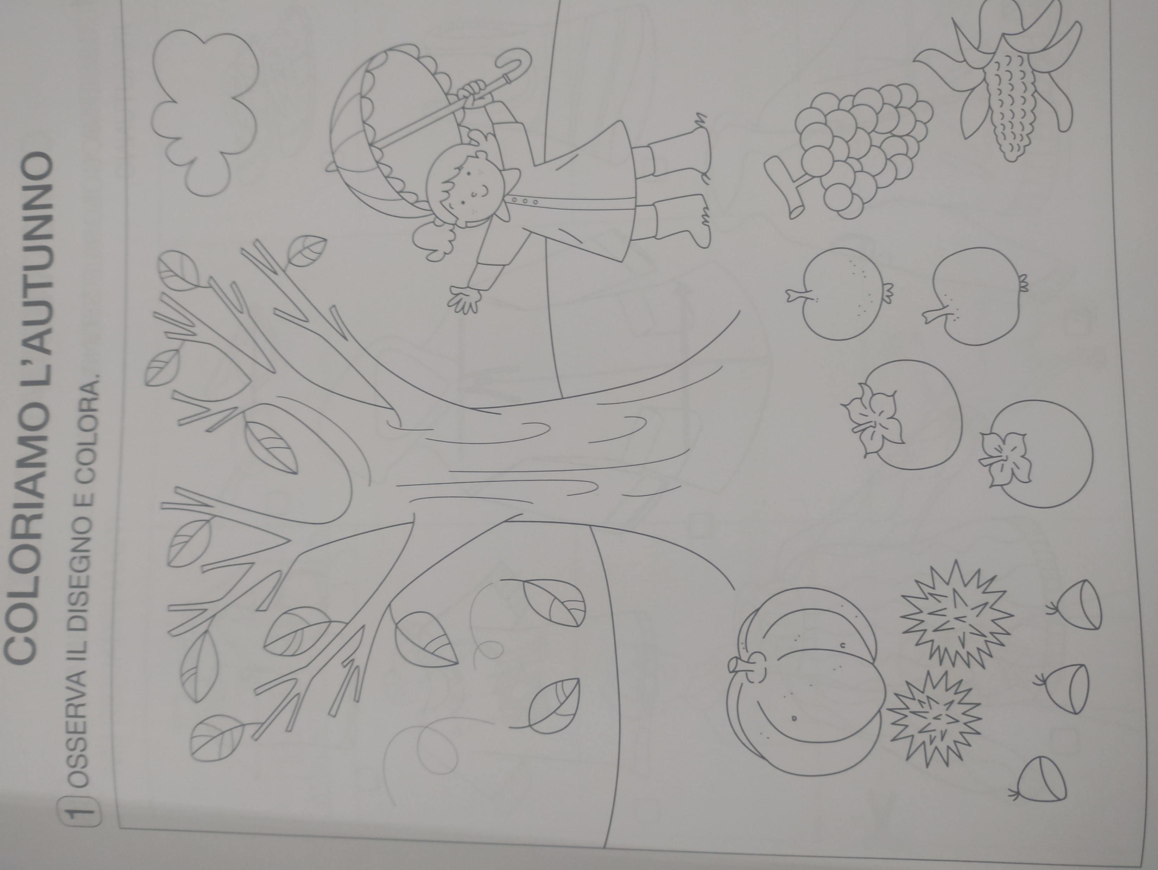
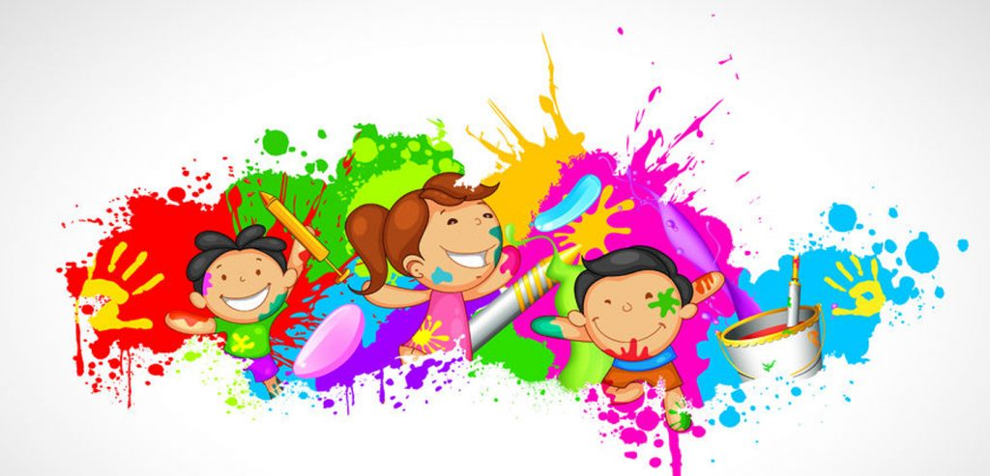
ARTE – IO … PICCOLO ARTISTA L’AUTUNNO E I SUOI COLORI

Slide 4
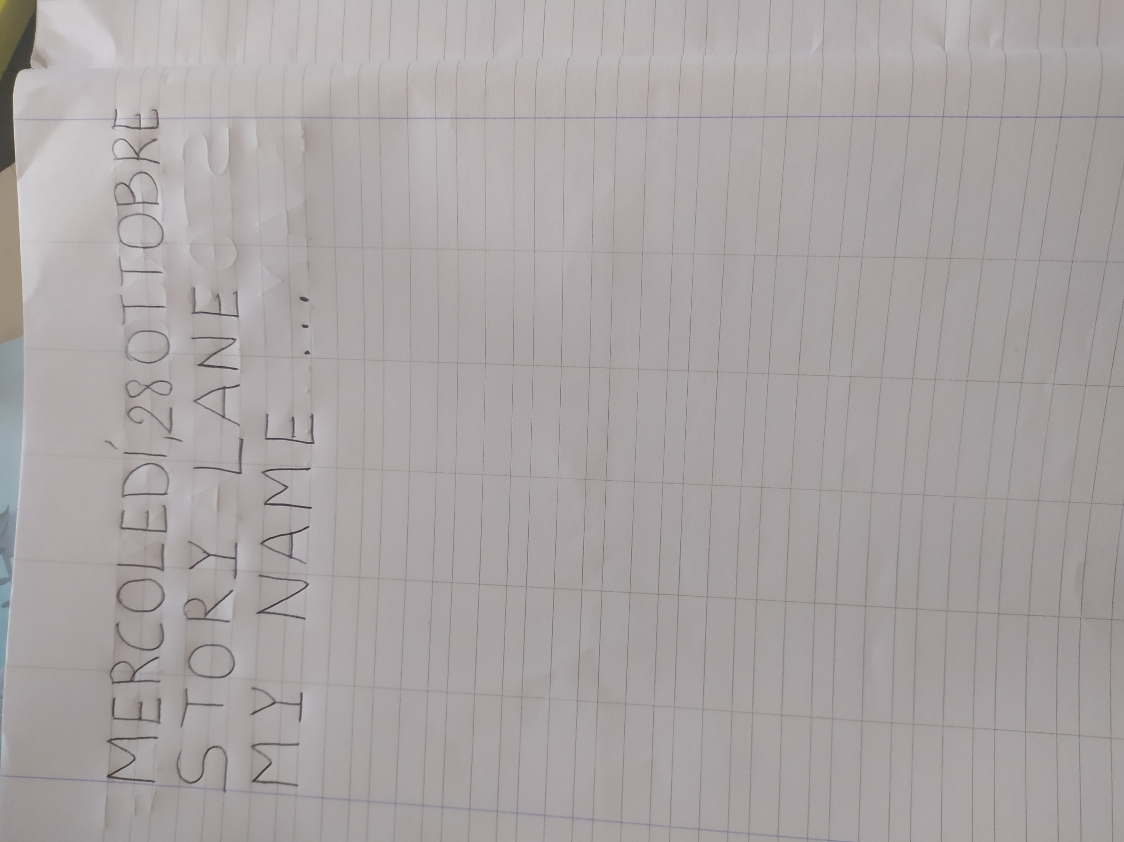
PER CHI NON AVESSE SEGUITO LA LEZIONE DI INGLESE C’E UN PICCOLO RIEPILOGO

Slide 5
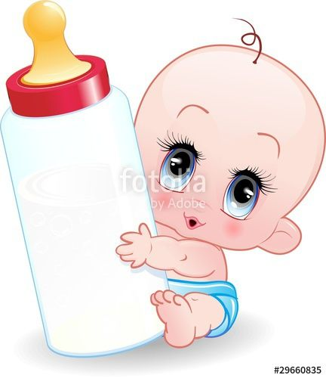
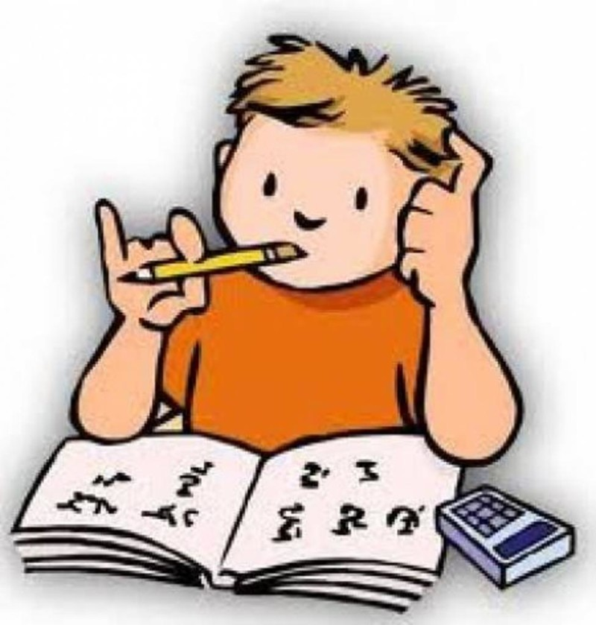
FACCIAMO UN PO’ DI STORIA ATTACCATE UNA VOSTRA FOTO

Slide 6
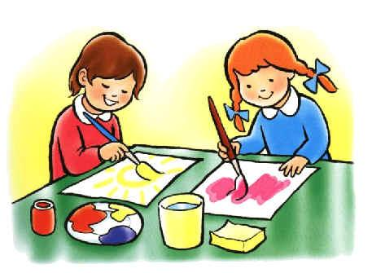
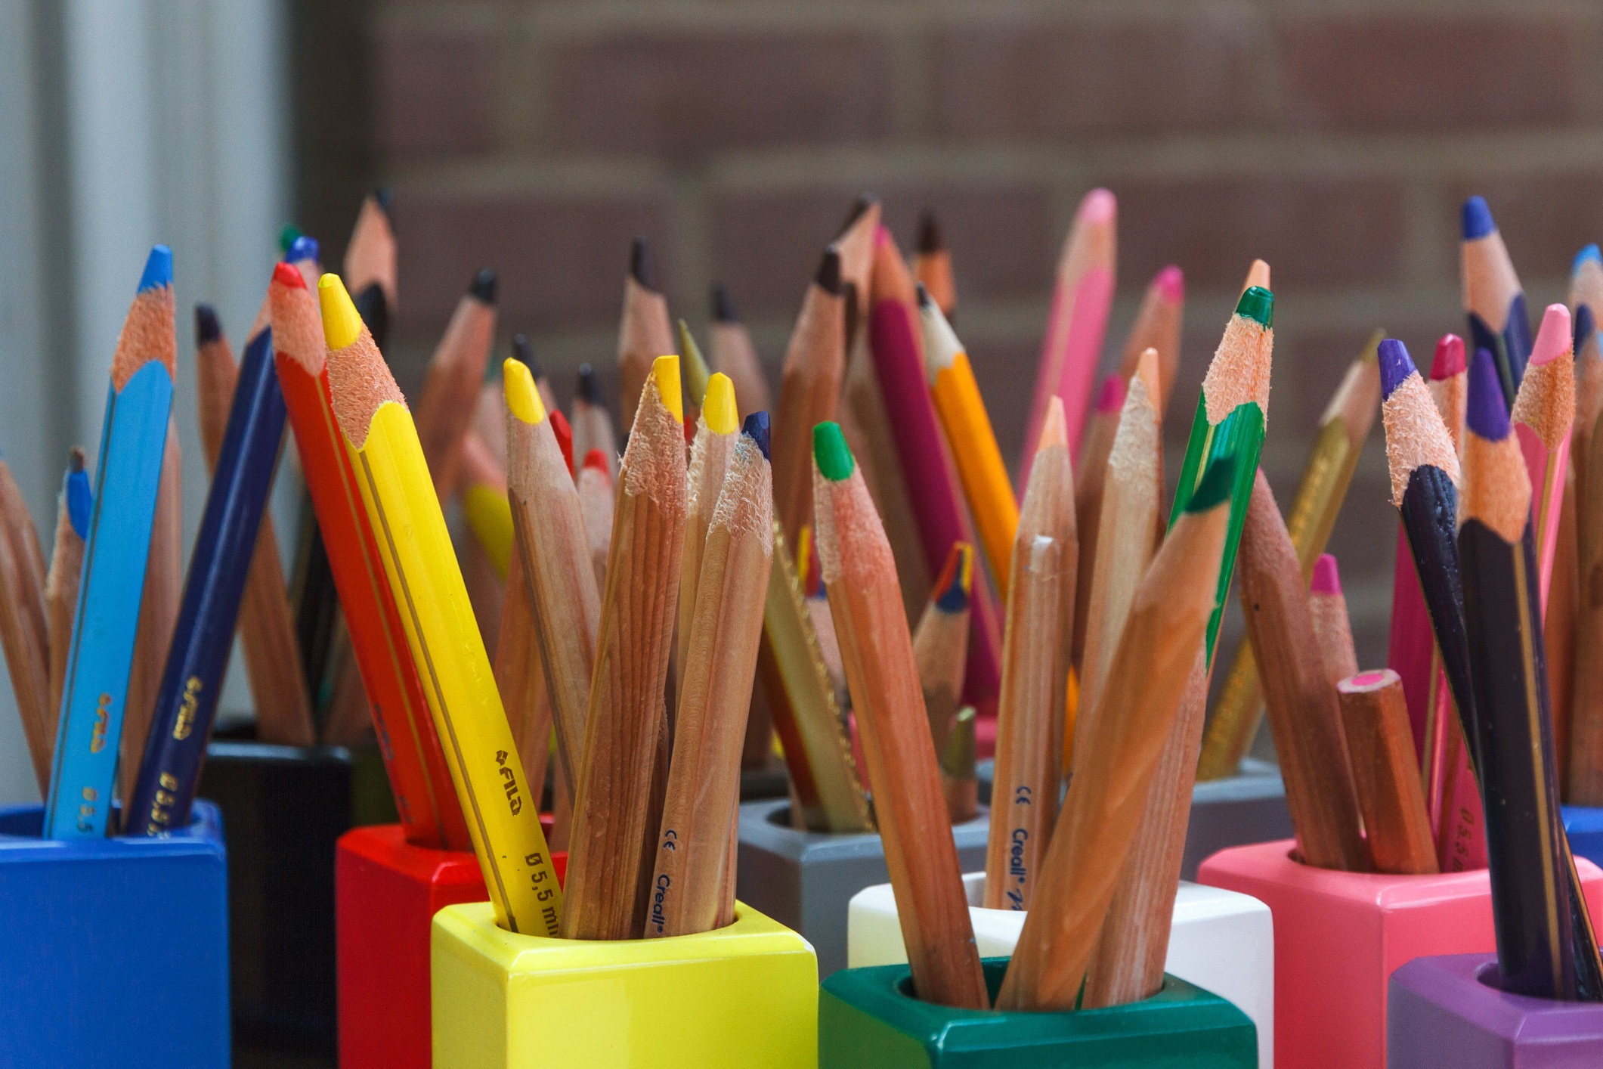
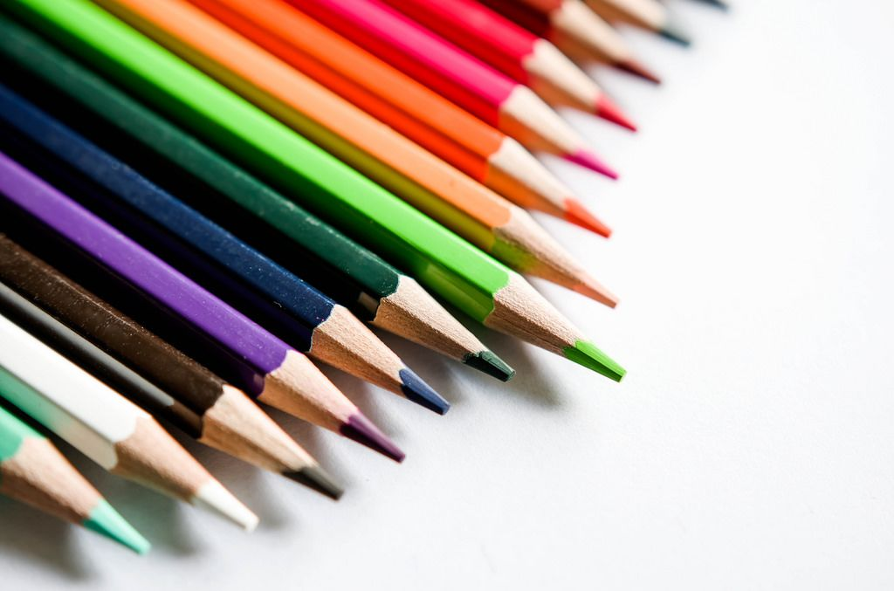
RIEPILOGO ATTIVITA’ SVOLTE
RIPETIAMO LE VOCALI
COMPLETARE LIBRO ARANCIONE PAG. 18-19-20-21-34-35
COPIARE SUL QUADERNO LA PAG.22 (DISEGNO NO) LEGGERE TANTE VOLTE
LIBRO BLU PAG. 4 E 7
LIBRO ROSA 2-3-4-
LIBRO VERDE COMPLETARE LE PAGINE 4-5
BUON LAVORO!
Questa foto di Autore sconosciuto è concesso in licenza da CC BY

Slide 7
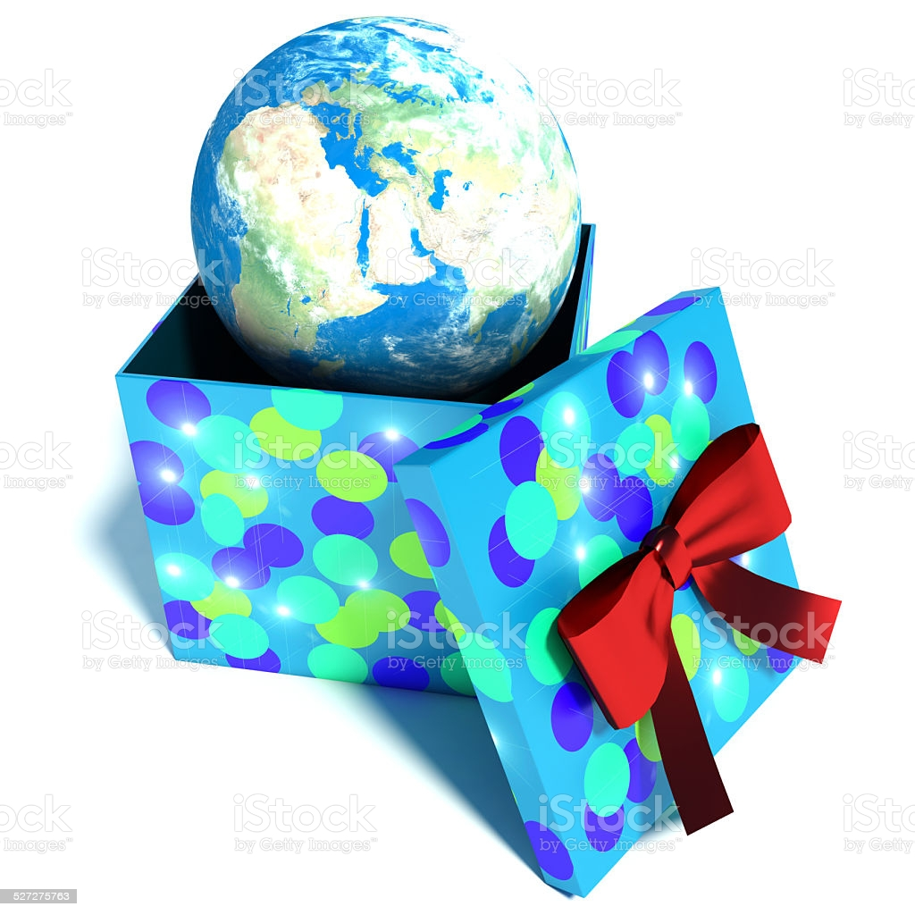
UN DONO PER TUTTI ATTIVITA’ DI RELIGIONE
MOLTE PERSONE PENSANO CHE IL MONDO E’ UN GRANDE REGALO PER TUTTI E SI CHIEDONO:
DA CHI PROVIENE?

Slide 8
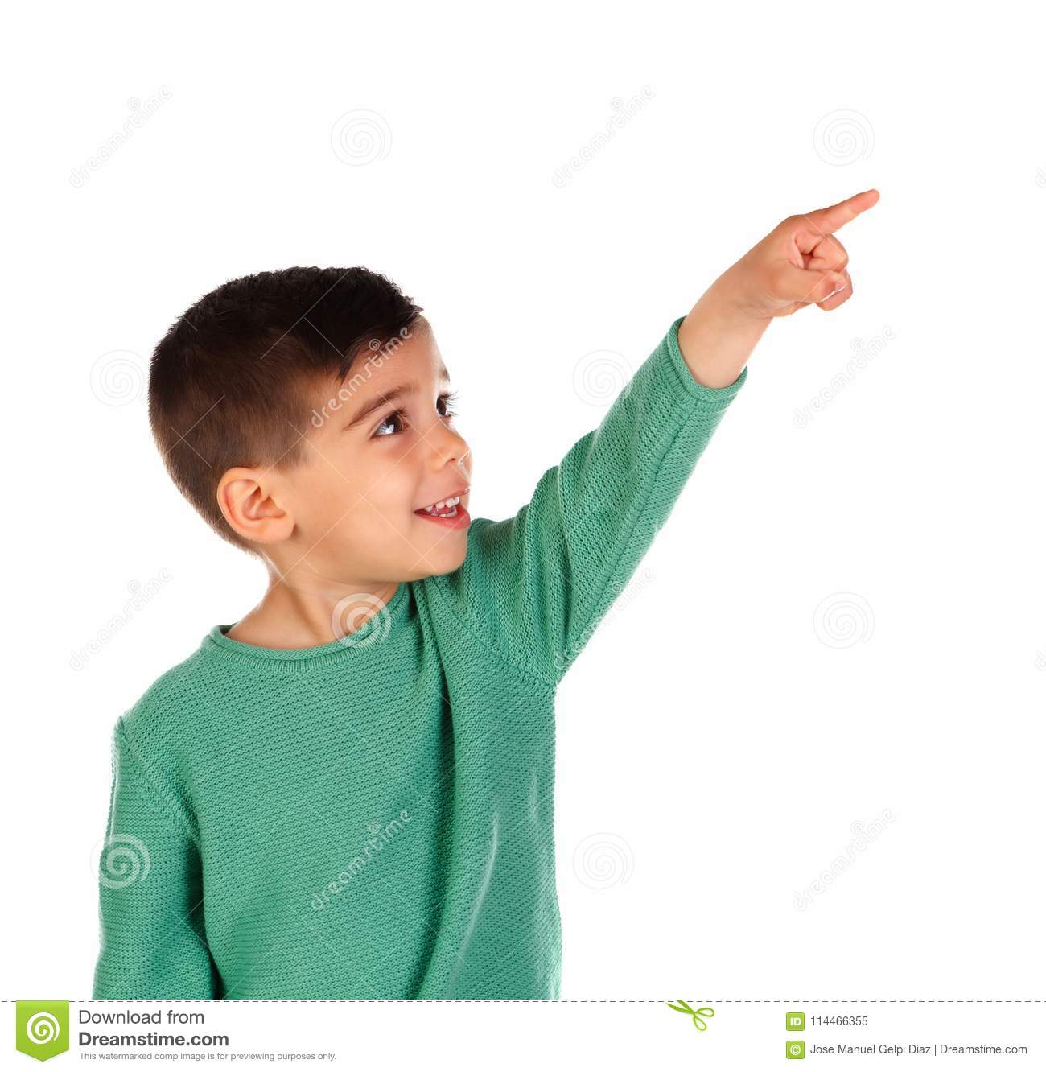
GUARDO IN ALTO E DICO…………..
GUARDO INTORNO A ME E DICO………..
TUTTO E’ UN DONO D’AMORE
I REGALI CI SONO DONATI DA CHI CI VUOLE BENE.
I CRISTIANI CREDONO CHE IL MONDO E LA VITA SONO DONI D’AMORE PROVENIENTI DA DIO E LO RINGRAZIANO
RICOPIA SUL QUADERNO LE IMMAGINI E COPIA NELLA NUVOLETTA SUI PUNTINI LA PAROLA GRAZIE

Slide 9
ALL’ORIGINE DELLA VITA
NELLA BIBBIA E’ SCRITTO CHE DIO HA VOLUTO PER AMORE L’UNIVERSO E LA VITA.
GUARDA IL VIDEO SULLA CREAZIONE , DIO COME UN PITTORE HA COLORATO IL MONDO IN SETTE GIORNI
https://www.youtube.com/watch?v=cbEVnGmhdYk

